Slide 1
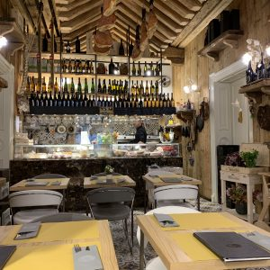
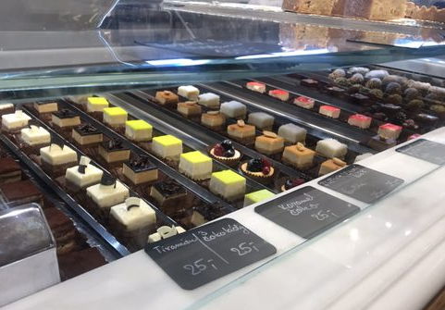
プラハのおすすめのカフェ
１．Dolcemente
Italska 5、プラハ２にあります。
プラハ中央駅からMuzeumまで歩いて、
左にまがります。それからまっすぐ
歩いて10分です。

Slide 2
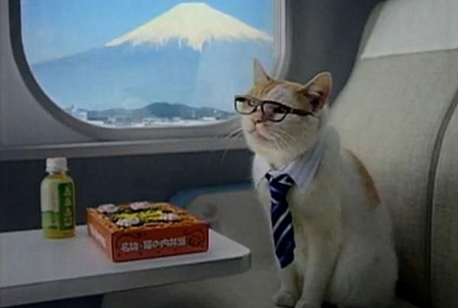
Vacation
休暇（きゅうか）
Conversation Japanese II
9月24日 火曜日

Slide 3
どんなお休み／休暇（か）がありますか？
春休み／夏休み／秋休み／冬休み
クリスマス休暇（きゅうか）
国民の祝日：National holiday
（こくみんのしゅくじつ）

Slide 4
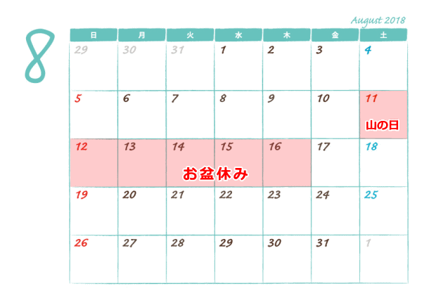
おぼんやすみ

Slide 5
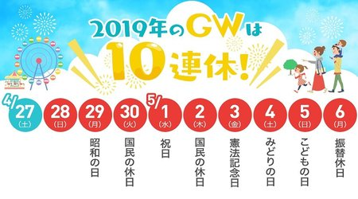
ゴールデンウィーク

Slide 6
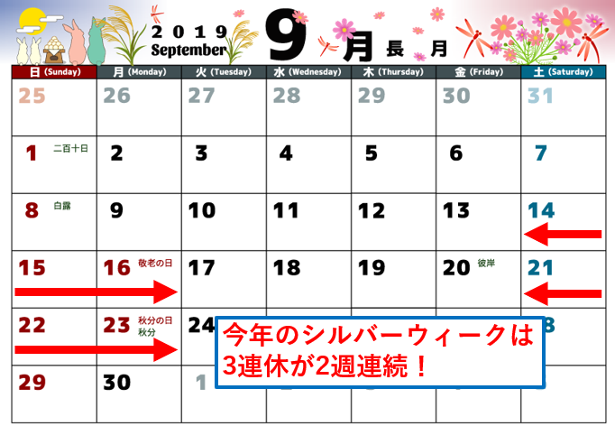
シルバーウィーク

Slide 7
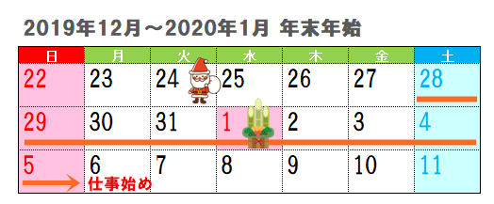
お正月休み

Slide 8
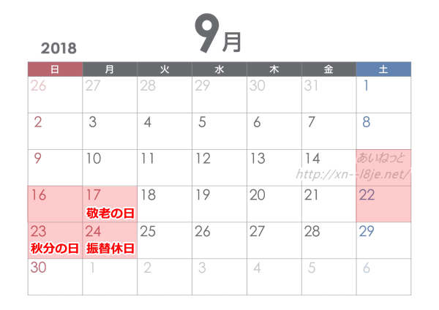
れんきゅう
９月の連休
３連休
５連休
９連休

Slide 9
夏休みのことを聞きましょう。
１．どこか旅行に行きましたか？
２．夏休みアルバイトをしましたか？
３．何かトラブルがありましたか？

